Slide 1
基礎プログラミング演習
第１回

Slide 2
テキストと評価
次週からは以下のページ（仮）に授業で使うテキストを示します
http://web.sfc.keio.ac.jp/~maooon/kiso_pro/
評価は、毎回の課題及び最終課題で行います（小テストがあるかもしれません）

Slide 3
授業の概要
プログラミングの基礎的な知識や手法を学ぶ
HTML5, CSS3, Javascriptを使いながらプログラミングの基礎概念について学ぶ
ライブラリ，Web APIなどを複合的に組み合わせてひとつのWebサービスを制作する

Slide 4
プログラミングとは何か？
コンピュータにさせたい仕事の手順をコンピュータが理解できる言葉で厳密に記述すること
コンピュータは超高速だが、あらかじめ仕事の手順を与えないと何もできない
仕事の手順は厳密に記述する必要がある
仕事の手順はコンピュータが理解できる言葉＝プログラミング言語で記述する必要がある
原発からロケット、ゲーム、家電製品まで、様々なところでプログラムが動いている

Slide 5
プログラミングを学ぶ意義
いわゆる理系だけでなく、文系の人もプログラミングを学ぶ必要がある
既存のシステムは、環境の変化（例えば災害など）で使えなくなることもある。そのような時には、新しいシステムをデザインする必要があるが、デザイナーとプログラマが協働するためには、プログラミングの基礎知識は不可欠
パーソンファインダー、東日本大震災での進化（1） – Google クライシスレスポンス
パーソンファインダー、東日本大震災での進化（2） – Google クライシスレスポンス
パーソンファインダー、東日本大震災での進化（3） – Google クライシスレスポンス

Slide 6
この授業で扱うプログラミング言語
どんなプログラミング言語があるか？
TIOBE プログラミング言語 人気ランキング 2014年1月
http://www.tiobe.com/index.php/content/paperinfo/tpci/index.html
この授業ではWebプログラミングを勉強するために、Javascriptを使います

Slide 7
Webプログラミングでどんなことができるか？
参考資料
Katamari Hack
fontBomb
Ball Pool
WebGLのデモ – Mozilla Developer Network
jsdo.it

Slide 8
Javascriptの特徴
Webブラウザ上で動く
静的なWebページはHTMLとCSSで記述される
動的なWebページを作るためにJavascriptを記述する
動的なWebページの例
ボタンで画像が切り替わる
http://demo.tutorialzine.com/2009/11/beautiful-apple-gallery-slideshow/demo.html
Googleのページが物理エンジンで崩れる
http://mrdoob.com/projects/chromeexperiments/google_gravity/

Slide 9
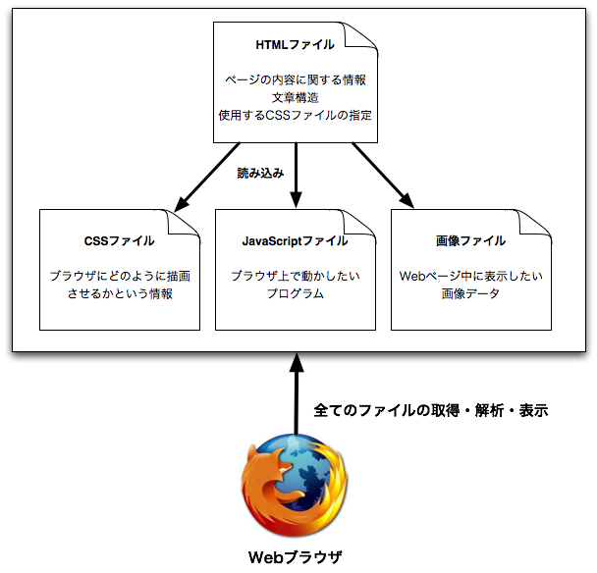

Slide 10
Javascriptの開発環境
Webブラウザとテキストエディタがあればプログラミングできる
比較的手軽に開発できる

Slide 11
到達目標
順次実行，条件分岐，繰り返し等のプログラミングの基礎概念を理解する
仕様記述の方法，設計法の基礎を習得し，新しいソフトウェアの具体像をデザインできるようになる
ライブラリやWeb API等，既存のリソースを自らの開発作業に活用するための基礎技術を習得する

Slide 12
HTML速習(1)
Webページを記述するための言語(Hyper Text Markup Language)
授業の資料のページのHTMLを見てみる
http://msatellite.info/text/tcu/2013bpro
画面を右クリックしてメニューを表示させ「ページのソースを表示」を選択する

Slide 13
HTML速習(2)
HTMLでは、ページ内の要素（文章や画像等）をタグによって囲むことで、ページを構成していく
<h○>見出しとして記述したいテキスト</h○>
見出し（headline）を作るタグ
<h1~6>まで指定可能
<p>段落として記述したいテキスト</p>
段落（paragraph）を作るタグ
<img src=“表示させたい画像ファイルのパス名”>
画像を表示させるタグ
<a href=“リンク先のパス名 or URL”>ハイパーリンクを埋め込みたい要素（テキスト、画像等）</a>
ハイパーリンクを記述するタグ

Slide 14
HTML速習(3)
テキストエディタを起動して、一緒に簡単なHTMLを書いてみましょう

Slide 15
今日の課題
ドットインストール（Web上のオンライン学習システム）で提供されているHTML入門を見てきて下さい
ドットインストール（HTML入門）
http://dotinstall.com/lessons/basic_html_v2

Slide 16
連絡先
授業について質問等ある場合は、担当の秋山（maooon@gmail.com）までメールでお問い合わせ下さい

